Slide 1
Dungeon knight
Выполнили:
Головин Арсений,
Гречишников Даниил

Slide 2
Особенности игры
Dungeon knight – 2D-платформер с видом сверху и клечатым полем. Все монеты, покупки в магазине и выбранный игрок сохраняются в базу данных. В игре имеется 5 уровней, на которых будут встречаться враги. За их убийство игрок получает монеты, которые можно потратить на первом уровне. При поражении игрок теряет половину своих монет.

Slide 3
Управление
Движение персонажа – стрелки;
Поворот персонажа – Ctrl + стрелка;
Атака/взаимодействие – E;
Покупка в магазине – любая кнопка мыши
Включение/выключение звука – Q;
Переход от заставки к игре – любая клавиша/кнопка мыши;
Выход из магазина/игры – Esc
Сброс прогресса – Ctrl + Alt + Shift
Увеличение здоровья до 9999 (Для быстрого прохождения игры) – Ctrl + Shift + E

Slide 4
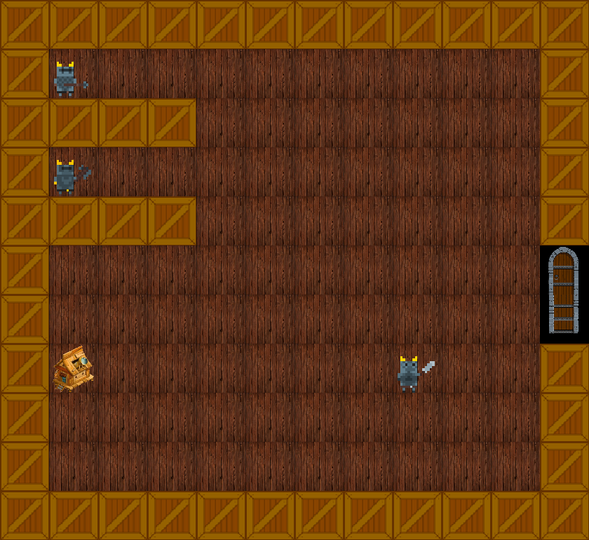
Первый уровень
Игрок появляется на первом уровне: здесь он может разблокировать героев и повысить характеристики в магазине, сменить героя и перейти на следующий уровень

Slide 5
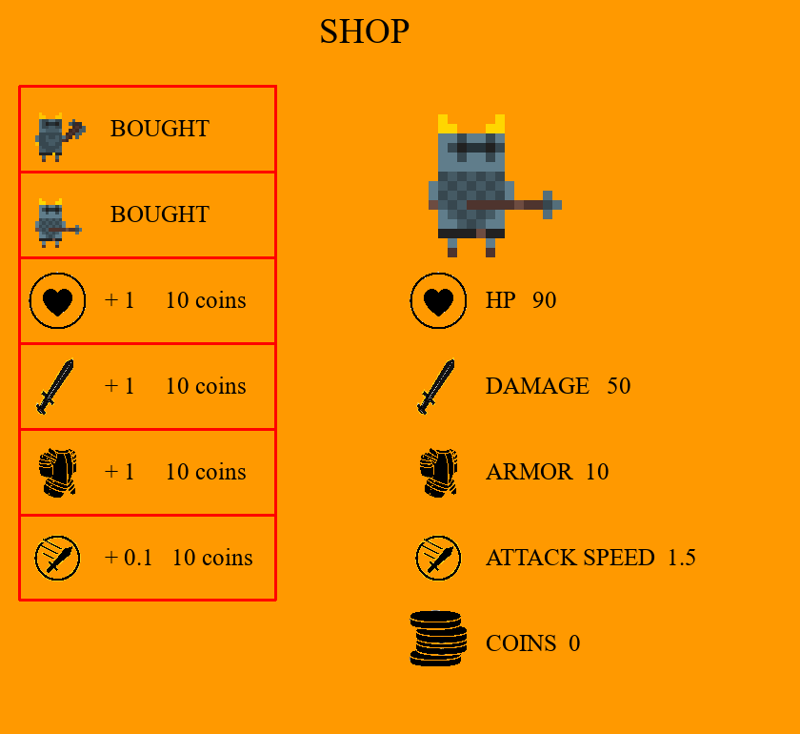
Магазин
В магазине игрок можно улучшить своего персонажа или разблокировать нового:

Slide 6
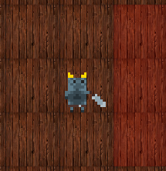
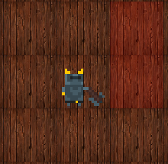

Персонажи
Персонажи имеют разные характеристики и по-разному атакуют:

Slide 7
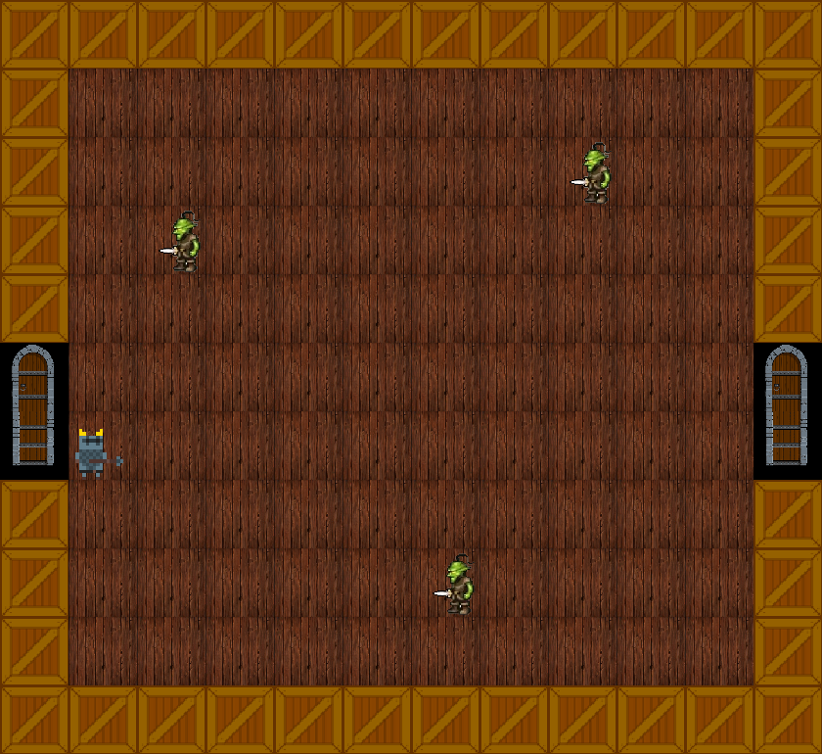
Следующие уровни
При взаимодействии с дверью игрок попадает на следующий уровень, где его будут ждать враги. Пройти дальше он сможет после победы над ними. После прохождения всех пяти уровней или поражения игрок попадает на начальный уровень.

Slide 8
Спасибо за внимание!

